Slide 1

Logické funkce a obvody
VY_32_INOVACE_pszczolka_07-3-08-zapisy_log_funkci
Autor: Pszczółka Tomáš
Tento výukový materiál byl zpracován v rámci projektu EU peníze středním školám - OP VK 1.5.
CZ.1.07/1.5.00/34.0195 – Individualizace a inovace výuky

Slide 2
Anotace
Žák bude znát základní systémy zápisu logických funkcí a bude umět pracovat s jakoukoliv logickou funkcí s ohledem na další její úpravu.

Slide 3
Způsoby zápisu logických funkcí
Logická funkce nemusí být vždy vyjádřená pomoci operandu, např. Y = A + B * C
Obecně číslicová technika definuje další způsoby zápisu, jako např.:
Tabulkový zápis
Číselný zápis
Vektorový zápis
Geometrický zápis

Slide 4
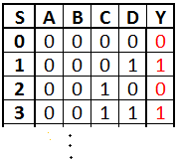
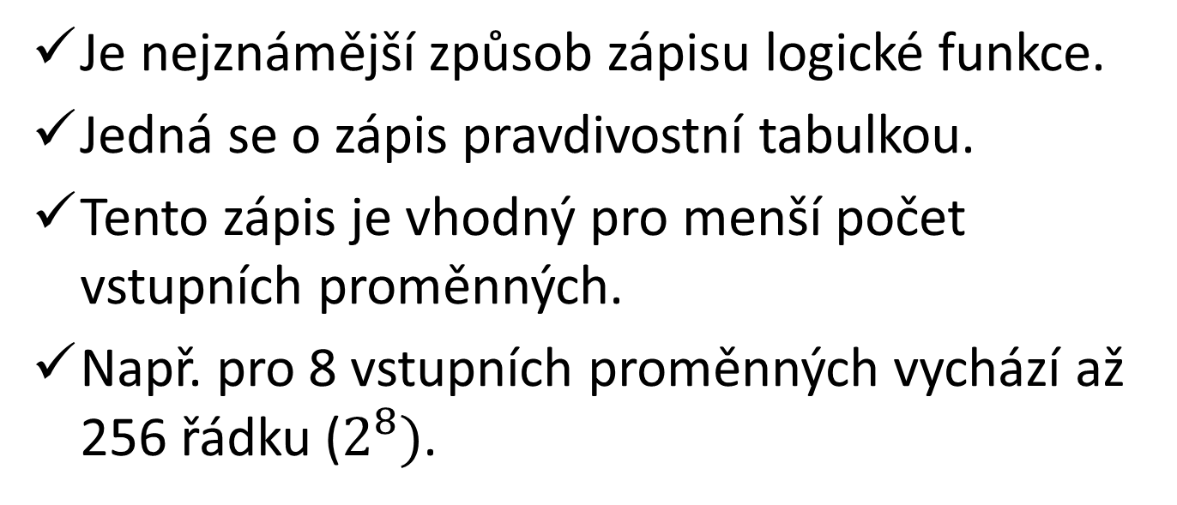
Tabulkový zápis logické funkce
Je nejznámější způsob zápisu logické funkce.
Jedná se o zápis pravdivostní tabulkou.
Tento zápis je vhodný pro menší počet vstupních proměnných.
Např. pro 8 vstupních proměnných vychází až 256 řádku ($2^{8})$.
Pozn.: Je vhodný pro simulaci logického obvodu

Slide 5
Číselný zápis logické funkce I
Jsou dvě základní formy číselného zápisu:
Disjunktivní číselný zápis funkce
Y(A,B,C,D) = D(1,3, …)
Princip: Vyjádřený symbolem D. A v závorce jsou pak uvedeny číselné indexy v nichž funkce nabývá logickou hodnotu 1.
Indexy pak odpovídají stavovým
indexům pravdivostní tabulky.

Slide 6
Číselný zápis logické funkce II
Konjunktivní číselný zápis funkce
Y(A,B,C,D) = K(0,2, …)
Princip: Vyjádřený symbolem K. A v závorce jsou pak uvedeny číselné indexy v nichž funkce nabývá logickou hodnotu 0.
Indexy pak odpovídají stavovým
indexům pravdivostní tabulky.

Slide 7
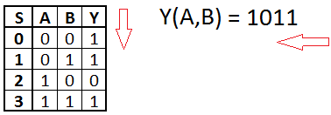
Vektorový zápis logické funkce
Vektorový zápis je vyjádřen v dvojkové soustavě
Y(A,B) = 1011
Princip: Hodnoty logické funkce jsou psané zleva doprava a do tabulky se zapisují takto:

Slide 8
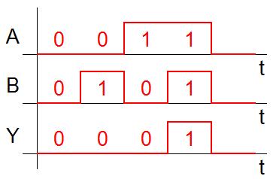
Další zápisy logické funkce
Geometrický zápis logické funkce
Je to funkce vyjádřená pomocí Karnaughové mapy
Zápis logické funkce pomoci časového průběhu
Je to grafické znázornění
Vyjádřené pomocí
logických úrovní

Slide 9
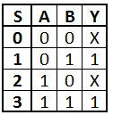
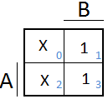
Neúplný zápis logické funkce
Někdy logická funkce může být zadaná neúplně.
Pak výstupní hodnota logické funkce je nahrazena symbolem X, viz příklady.
Y(A,B) = 1X1X
Pozn.: Při minimalizaci logické funkce dosadíme za X dle potřeby 0 nebo 1.
Stavy s výstupem X nás nezajímají a v konečném obvodovém řešení se stejně neprojeví.
Y(A,B) = D(1,3,(0,2))

Slide 10
POUŽITÁ LITERATURA
MATOUŠEK, David. Číslicová technika: základy konstruktérské praxe. 1. vyd. Praha: BEN - technická literatura, 2001, 207 s. ISBN 80-730-0025-3
DIVIŠ, Zdeněk, Zdeňka CHMELÍKOVÁ a Jaroslav ZDRÁLEK. Logické obvody. 1. vyd. Ostrava: VŠB - Technická univerzita, 2005, 152 s. ISBN 80-248-0829-3

